Slide 1
Microcurso:
Violencias digitales CONTRA MUJERES
Contenidos desarrollados por:

Slide 2
Identificación de violencias digitales DE GÉNERO

Slide 3
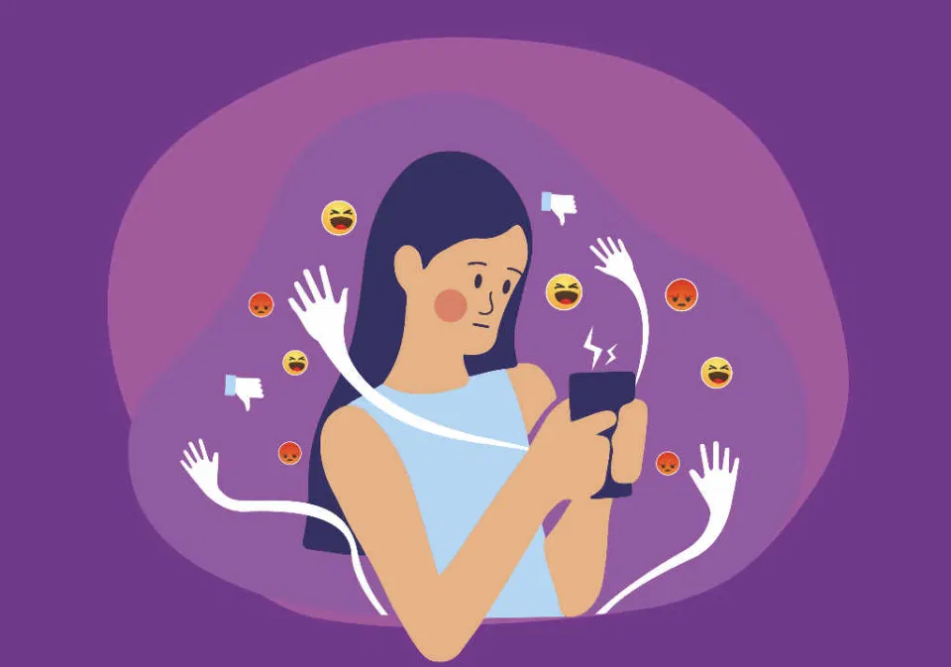
¿Qué son las violencias digitales basadas en el género?
Son aquellas violencias basadas en las diferencias de género pero mediadas, y o potenciadas, a través de las tecnologías de la información y comunicación (APC, 2015). Operan bajo estereotipos de género recurrentes, basados en posiciones tales como: las mujeres no deberían opinar o participar en la deliberación pública, no deberían usar o desarrollar en gran medida tecnología -ya que esta es “cosa de hombres”-, o son ellas las que provocan a los hombres a través de sus fotos y comportamientos (Vela & Smith, 2016). Este tipo de violenci se basa en descalificativos hacia mujeres en base a su apariencia física y condición de género, son altamente sexualizados -el cuerpo es usado como argumento- y normalmente buscan degradarlas en su función social (Karisma, 2016).

Slide 4
características VIOLENCIAS DIGITALES DE GÉNERO
Agresiones tienen efectos psicológicos y físicos duraderos, repetidos y prolongados en las víctimas;
Agresiones son normalizadas por las personas que la experimentan.
Se producen sin necesidad de contacto ‘cara a cara’, protegiendo con el anonimato a los agresores;
Se perpetúan en espacios privados como apps de mensajería, mensajes SMS, o correos electrónicos.
Altamente invasivas a la privacidad de la víctima.
Logran alejar a las mujeres de la esfera pública y de internet.
Las personas alrededor suelen minimizarlo.
Denunciantes son revictimizadas con frases como: “para qué compartes las fotos”, “no debiste haber confiado en él”, “porqué no tienes más cuidado con publicar información personal”, “no debiste haber respondido a su comentario”, etc.

Slide 5
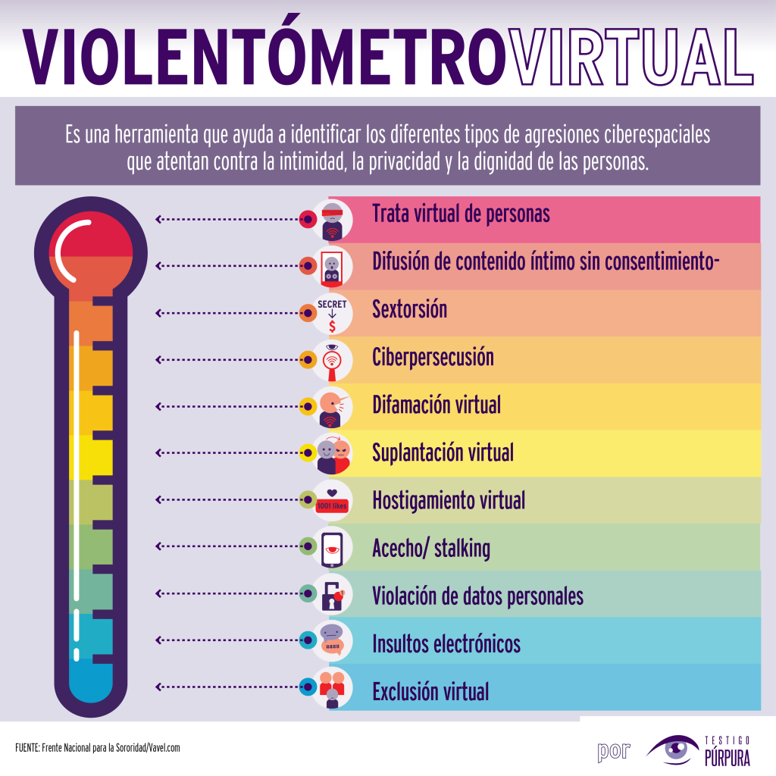
¿Cuáles son los tipos de violencias digitales?
La violencias digital más común es aquella que atenta contra su integridad sexual: ciberacoso (del total de casos de acoso, el 60% son contra mujeres), sextorsión, difusión no consentida de material íntimo. También, atraviesan múltiples y simultáneas violencias aquellas mujeres que ejercen un rol público o político con el objetivo de excluirlas de la esfera pública y política (En cinco regiones, el 82 por ciento de las parlamentarias denunció haber experimentado algún tipo de violencia). Cerca de la mitad (44%) denunciaron haber recibido amenazas de muerte, violación, agresión o secuestro dirigidas contra ellas o sus familias.

Slide 6
Abordaje a VIOLENCIAS DIGITALES CON PERSPECTIVA DE GÉNERO

Slide 7
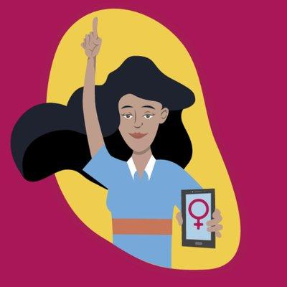
¿Por qué es necesario un abordaje de las violencias digitales con perspectiva de género?
Posibilidades que brinda la tecnología en la intrusión de la vida privada, el anonimato y la intensidad que puede cobrar la violencia
Cultura de la impunidad pues muchas mujeres se ven disuadidas de denunciar a las personas que comenten actos violentos
Efectos psico-sociales que puede tener el acoso en línea pueden ser devastadores.
Hay vacíos legales que no las amparan en estas situaciones o porque no identifican claramente qué es lo que están enfrentando

Slide 8
¿Cómo se deben abordar las violencias digitales contra las mujeres?
Analiza tus sesgos de género: Los sesgos hacen referencia a los errores sistemáticos que distorsionan los datos y los análisis que se hacen a partir de ellos.
Entender cómo esta violencia está atravesada por el género y además como estas violencias afectan de manera diferenciada a las mujeres, entiendo que puede conllevar a consecuencias que incluso vulneren sus derechos humanos

Slide 9
Estrategias de seguridad digital PARA MUJERES

Slide 10
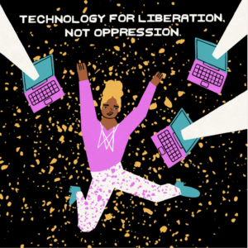
SEGURIDAD DIGITAL HOLÍSTICA
La seguridad digital holística brinda estrategias y herramientas para hacer frente a la creciente hostilidad en Internet.
Se puede resistir a las violencias digitales desde la prevención y reacción tecnológica, el conocimiento sobre la normativa nacional que concierne a las agresiones en Internet y el acompañamiento a mujeres denunciantes de estas violencias con la contención psicológica.

Slide 11
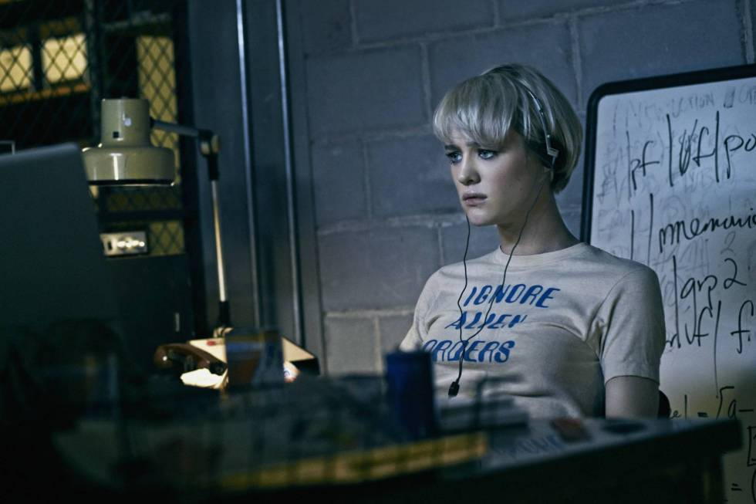
SEGURIDAD DIGITAL HOLÍSTICA
Resistir y reaccionar ante violencias digitales de género, propone trabajar en base a 3 vías:
Denuncia legal
Acciones con tecnológicas
Contención emocional.

Slide 12
¿POR QUÉ ES IMPORTANTE LA SEGURIDAD DIGITAL?
La seguridad es un hábito y la ciudadanía puede generar buenos hábitos digitales para protegerse en su relación con las TIC.
Lamentablemente es obligación de la ciudadanía fiscalizar a las tecnologías, cuando es responsabilidad de las empresas y Estado.
Es importante concientizar sobre el rol de Estado y empresas en las TIC en procesos de seguridad digital holística

Slide 13
Estrategias de seguridad digital feminista se plantean desde 4 líneas de acción:
Reducir | Camuflar
Esta estrategia se basa en la premisa de que cuantos menos datos produzcamos, mejor. Esto se puede poner en práctica al limitar la cantidad de información entregada en Internet, por ejemplo, no es necesario rellenar todos los campos de los formularios de registro. También se puede eliminar las aplicaciones del dispositivo móvil que ya no utiliza, borrar imágenes, correos electrónicos y mensajes que estén desactualizados. | Confundir a las empresas, esto implica crear mucha información falsa para que las empresas, los gobiernos u otras personas no entiendan qué datos son verdaderos y cuáles son falsos. Se puede realizar creando perfiles falsos en redes sociales con nombres o imágenes similares. Se puede instalar Adnausium, una herramienta que crea ruido digital haciendo clic en anuncios aleatorios para ti, mientras tú haces otras cosas. Usar una VPN para cambiar tu dirección IP.
Diversidad de perfiles | Fortificación
Esta estrategia consiste en gestionar múltiples personas en línea, separando las diferentes redes sociales, intereses, comportamientos, información e identidades. Se puede usar diferentes navegadores para ciertos conjuntos de actividades en línea; diferentes aplicaciones de mensajería para diferentes círculos sociales; aislar los datos valiosos o personales almacenándolos en un dispositivo diferente que permita desvincular la vida laboral de la vida social así se tiene diferentes cuentas de correo electrónico y número de celular para cada una. | Crear barreras, restringir el acceso y la visibilidad. Esta estrategia es para mantener sus datos a salvo de miradas indiscretas a través de la generación de contraseñas seguras, encriptar dispositivos, bloquear señales que no se usan (apagar el Bluetooth o usar una bolsa Faraday), cubrir la cámara web con un sticker y asegurar que te conectas a páginas con el protocolo de seguridad HTTPS.

Slide 14
CAPITALISMO DE LA VIGILANCIA
Las empresas tecnológicas tienen motivaciones económicas hacia el uso de nuestros datos, esta información es importante para tener agencia en nuestra relación con las TICS
Ser conscientes del capitalismo de la vigilancia, implica:
Promover la retoma de control sobre nuestra privacidad
Conciencia sobre el valor político de la tecnología
Crear hábitos digitales saludables, adecuados a las necesidades y condiciones de acceso de cada una de las personas.
Prof. Shoshana Zuboff, autora: “Capitalismo de la vigilancia”

Slide 15
PERSPECTIVA DE GÉNERO EN LA SEGURIDAD DIGITAL
Reconoce que no hay una sola forma de resistencia en línea
Promueve el autocuidado porque contempla procesos de reflexión e introspección
Apuesta por la autonomía tecnológica
Busca trabajar con la tecnología desde una reflexión filosófica, sociológica y política alrededor de la:
Adopción de software libre
Reivindicación de nuestra agencia
Retoma de control de estas tecnologías.
Reconoce sistemas de opresión en las TIC y configura las propuestas de seguridad digital, de acuerdo a las necesidades, y condiciones de acceso a TIC de las personas.

Slide 16
ALGUNOS CONSEJOS BÁSICOS DE PREVENCIÓN:
Solo ingresar a páginas que tienen un protocolo de seguridad (HTTPS) que cifra la información. Lo que se busca es evitar conectarse a páginas que solo tienen http ya que no cuentan con la protección necesaria.
Tener contraseñas seguras, que contengan mayúsculas, minúsculas, símbolos y números. Con preferencia tienen 8 caracteres y son cambiadas cada 6 meses.
Generar respaldos de nuestra información y guardarlas en un lugar seguro (USB, DVD, disco duro u otro que tenga disponible.). Se recomienda hacer una limpieza cada 3 meses de archivos (fotos, videos, documentos, apps, etc.) de los dispositivos que se tienen, es decir eliminar los archivos o aplicaciones que no son de utilidad.
Evitar ingresar a enlaces desconocidos.
Cuidar nuestra información personal al llenar formularios o ingresar nuestros datos en plataformas desconocidas.
Evitar agregar a perfiles desconocidos en redes sociales.

Slide 17
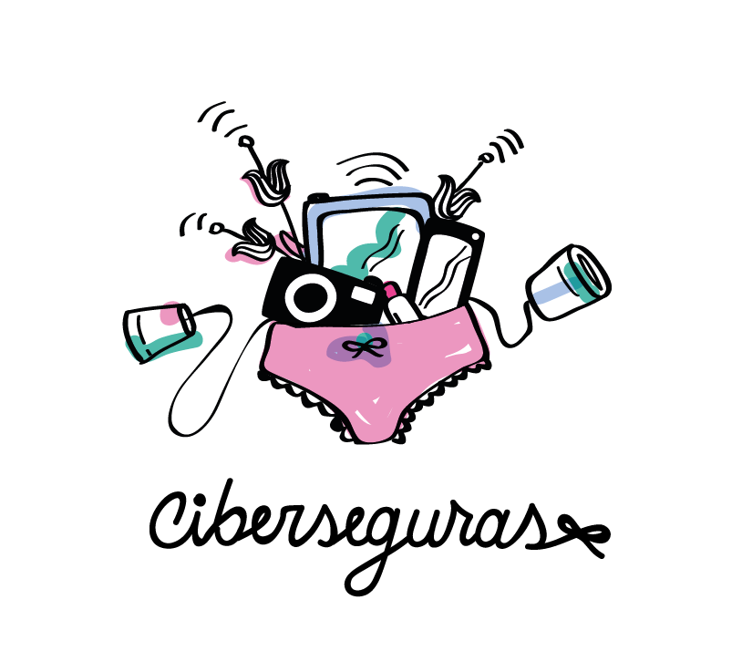
DEFENSA REACTIVA DE SEGURIDAD DIGITAL:
Son acciones que tomamos para recobrar control sobre nuestra información personal o reportar contenido que nos violenta en línea. Las plataformas que normalmente usamos, tienen procedimientos y formularios que permiten la denuncia de contenido, perfiles o grupos que violan sus normas comunitarias. Las denuncias son analizadas por las empresas para decidir si se quita el contenido, si se da una sanción a la persona agresora o se elimina el perfil, contenido o grupo.
Se puede realizar una denuncia formal con instancias gubernamentales que atienden casos de violencia contra la mujer. Hay países en América del Sur que no cuentan con normativa que permite la sanción penal de agresores que perpetúan crímenes en línea como la suplantación de identidad, ciberacoso, amenazas en línea, grooming, ingreso a cuentas sin consentimiento y publicación de imágenes íntimas sin consentimiento. Sin embargo, se considera que tomar la vía política y pensar que detrás de lo jurídico y lo político hay amarres, arreglos y alianzas que no le favorecen a las mujeres es complejo.

Slide 18
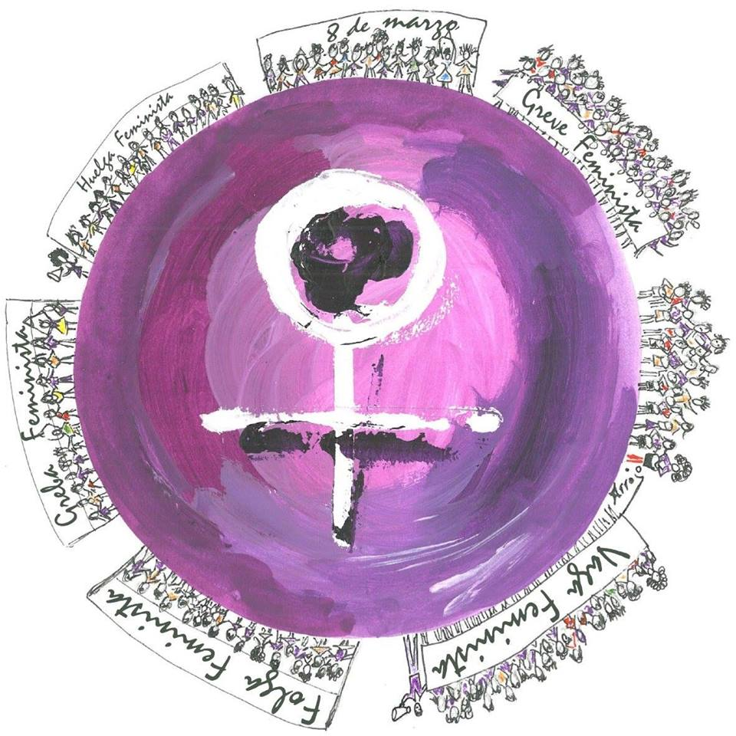
¿CÓMO ACOMPAÑAR a una víctima de violencia digital?:
En caso de conocer a una persona que está pasando por una situación violenta en Internet se puede acompañarla con la escucha activa, respetando lo que la persona nos cuenta y los sentimientos que tiene en ese momento.
Esto se complementa con la habilidad de ponernos en el lugar de la persona para entender que se encuentra frente a verdaderos peligros físicos y psicológicos.
La falta de empatía puede generar una actitud negativa al responsabilizar a la persona que se quiere acompañar re victimizándola y no así a las personas que le agreden, quienes son las únicas culpables. Estas estrategias son conocidas como los PAP (Primero auxilios psicológicos) que tienen como objetivo acompañar a personas a procesar su crisis, a encontrar sentido y a cultivar su resiliencia.

Slide 19
Organizaciones que te pueden ayudar:
Chile, Proyecto Aurora de ONG Amaranta: https://amarantas.org/
Chile, Acoso Online: acoso.online
Dominemos las TIC de Association for Progressive Communications (APC): https://www.takebackthetech.net/
Colombia, Fundación Karisma: https://web.karisma.org.co/
México, Vita Activa: https://vita-activa.org/
Bolivia, S.O.S. Digital: https://sdigital.internetbolivia.org/
Argentina, Activismo Feminista Digital: https://activismofeministadigital.org/
Paraguay, TEDIC: https://www.tedic.org/
Peru, Hiperderecho: https://hiperderecho.org/

Slide 20
Innovación de la internet: PRINCIPIOS PARA UNA INTERNET FEMINISTA

Slide 21
Repensar internet
La tecnología que pensábamos hace pocos años que era nuestra gran aliada para la emancipación, terminó siendo una aliada para las pocas personas que quieren dominar a la mayoría.
La innovación de internet dependerá de si decidimos colectivamente rescatar el valor único que tiene lo digital y la tecnología y convertirlas en oportunidades para la transformación política, a partir de nuevos principios.

Slide 22
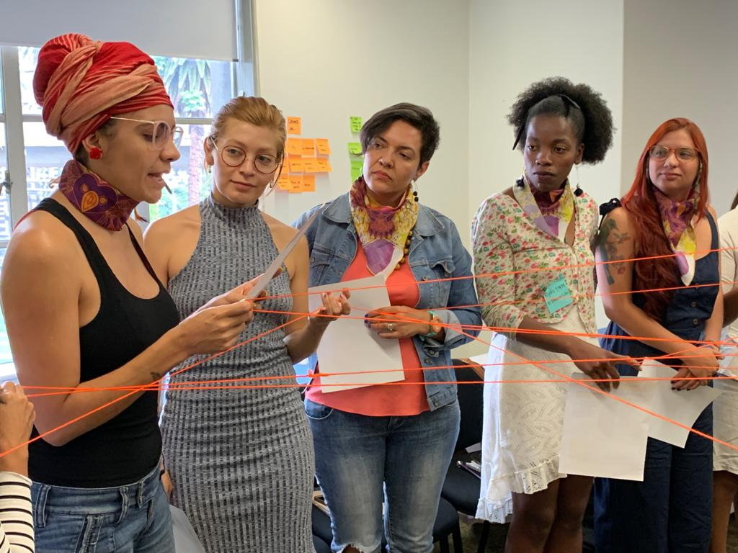
¿CUÁLES principios?
Los principios de la Internet Feminista reconocen a los derechos humanos en Internet y son una respuesta a la pregunta ¿qué tipo de Internet queremos como feministas? Esto se lo analiza desde 5 capas de poder:
Estructural: de analizar cómo se construye la Internet. Entender las reglas, las políticas y protocolos, entre otros, que son decididos en espacios cerrados sin ser discutidos con sociedad civil.
Discursivo: conocer el discurso que permite una legitimación del poder.
Económica: saber quién tiene los recursos económicos y los beneficiarios.
Encarnado: donde solo se enuncia a los padres de la Internet y se plantea la pregunta, si ellos son los padres, entonces ¿quién es la madre?
En red: donde se toman decisiones desde la centralización de información.

Slide 23
¿CUÁLES principios?
Acceso | Expresión | Economía
Abierto, significativo e igualitario en la Internet. Entendiendo que el acceso como la forma en la que ejercemos nuestros derechos en Internet. Ya que es un espacio mayormente privativo, el acceso se refiere también a la apropiación de la infraestructura, con el fin de tener autonomía. | Asegura la libertad de expresión y permite amplificar el discurso feminista. Este principio hace referencia a la creciente ola de control de contenido y criminalización de defensores de derechos humanos en línea. | Generar economías alternativas que se ejerzan en Internet. Uso de las tecnología partiendo de la filosofía de software libre frente a la producción de software y hardware con patentes que responden a las necesidades de los esquemas de producción monopólicas.
Agencia | Participación
Mira las experiencias y relaciones de los seres humanos que encarnan múltiples identidades y realidades en espacios online | Propone el establecimiento de mecanismos inclusivos desde la resistencia, transformación y la toma de decisiones en la gobernanza

Slide 24
Un proyecto de:
Con el apoyo de:

